Slide 1
Semi-Project | 심화_생성형 AI와 AWS 클라우드를 활용한 풀스택 & 자동화 실무 개발
노마드픽 (NomadPick)
RPA 기반 개인 맞춤형 여행상품 추천 서비스
3조 · 김길동(조장) · 박미금 · 이오리 · 홍기흥
2026-11-23 결과 발표
Notes:
안녕하십니까, 3조 트래블핏 발표를 맡은 조장 김길동입니다. 여러 여행사의 특가를 RPA로 자동 수집해 맞춤 추천하는 서비스를 소개하겠습니다.

Slide 2
목차
01
프로젝트 배경
06
데이터 정제 및 추천
02
서비스 소개
07
문제 해결
03
조 구성 및 수행 일정
08
테스트 결과
04
시스템 구성
09
시연
05
핵심 기술: RPA 수집
10
성과 및 향후 계획
노마드픽(NomadPick) · Semi-Project · 3조
2

Slide 3
프로젝트 배경
왜 만들었나
83%
70%
5분
30분 이상 비교
특가 놓침
목표 탐색 시간
여러 여행사 사이트를 돌며 특가를 비교하는 데 30분 이상 (설문 30명)
마감된 특가를 뒤늦게 알았던 경험
평균 30분 → 5분 이내로 단축
■ 문제 여행사마다 특가 페이지와 가격 표기("1,290,000원~", "129만원")가 달라 직접 비교가 어려움
■ 해결 Python RPA로 특가를 30분마다 자동 수집·정리하고, 선호에 맞는 상품만 골라 추천
■ 원칙 약관·robots.txt 확인, 공개 페이지만 2초 간격 수집, 예약은 원 여행사로 연결
노마드픽(NomadPick) · Semi-Project · 3조
3
Notes:
설문 결과로 여행 특가 탐색의 반복 작업 문제를 제시합니다.

Slide 4
서비스 소개
무엇을 하나
구분 | 기능 | 설명
사용자 | 선호 설정 | 지역·예산·출발월·기간·테마·동행
사용자 | 오늘의 특가 | 여행사 통합 목록, 필터·정렬
사용자 | 맞춤 추천 | 유사도 기반 Top 10 + 추천 사유
사용자 | 상품 상세 | 가격 추이(Plotly), 국내선 항공편, 원문 링크
사용자 | 관심 상품·엑셀 | 가격 하락 표시, 추천 엑셀 다운로드
RPA | 특가 수집 | 하나투어·모두투어·노랑풍선 30분 주기
RPA | 정제·리포트 | pandas 표준화, 일일 엑셀 리포트
관리자 | 수집 모니터링 | 여행사별 성공률·오류 로그
페르소나
정하늘(29, 직장인)
금요일 출발 3박 4일, 100만 원 이하 동남아
최유진(24, 대학생)
60만 원 이하 일본·대만 자유여행 특가
오세훈(45, 가족 여행)
효도 패키지·국내선 항공편 시간 비교
노마드픽(NomadPick) · Semi-Project · 3조
4
Notes:
사용자·RPA·관리자 기능을 나눠 설명합니다.

Slide 5
조 구성 및 수행 일정
2026-11-05 ~ 11-23 · 96시간
이름 | 역할 | 주요 담당
김길동 (조장) | PM · 백엔드 · 배포 | 일정·위험 관리, FastAPI 20개 API, 인증, Docker·Render·EC2 배포, CI/CD
박미금 | DB · 데이터 처리 · 추천 | DB 10개 테이블, pandas 정제, scikit-learn 유사도 추천, 엑셀 리포트
이오리 | 프런트엔드 · UI/UX | 화면 8개(HTML5·Vanilla JS·Bootstrap 5), Plotly 차트, Netlify 배포
홍기흥 | RPA · 데이터 수집 | 여행사 3곳 수집기(Playwright·BS4), 국토교통부 API 연동, 스케줄러
기획/분석
설계
구현
배포
11/05 ~ 11/06
11/09 ~ 11/10
11/11 ~ 11/18
11/19 ~ 11/23
2일 · 13시간
2일 · 16시간
6일 · 48시간
3일 · 19시간
기획서 · 역할 분담표 · WBS
위험 관리 · 요구사항
시스템 구성도 · 개발 환경
ERD·테이블 정의서
화면 설계서 · API 명세서
기능 구현 목록
(14개 기능)
테스트 결과서 · 결과보고서
결과물 제출
노마드픽(NomadPick) · Semi-Project · 3조
5
Notes:
실행계획의 4단계와 조원별 역할입니다.

Slide 6
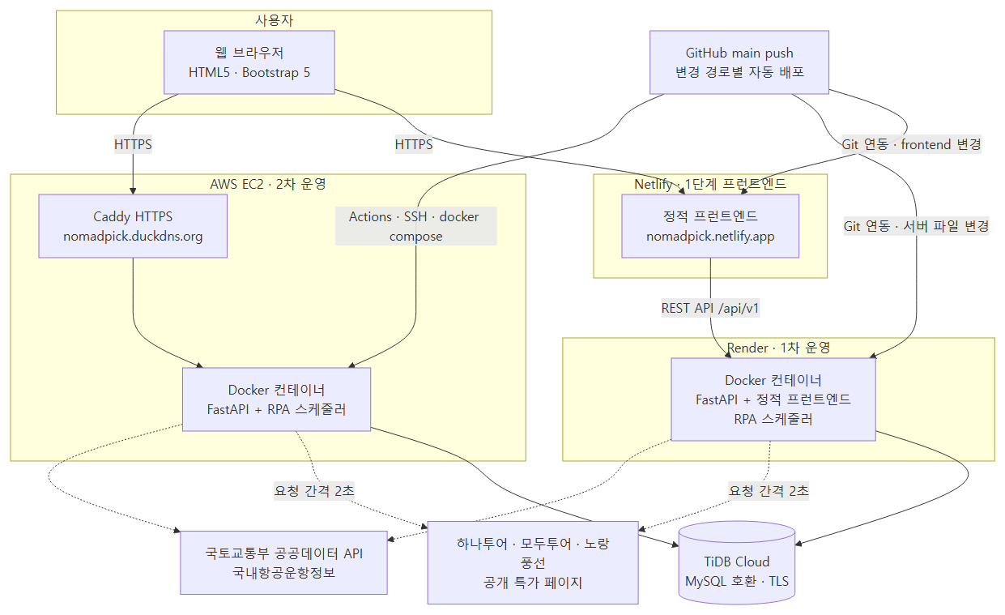
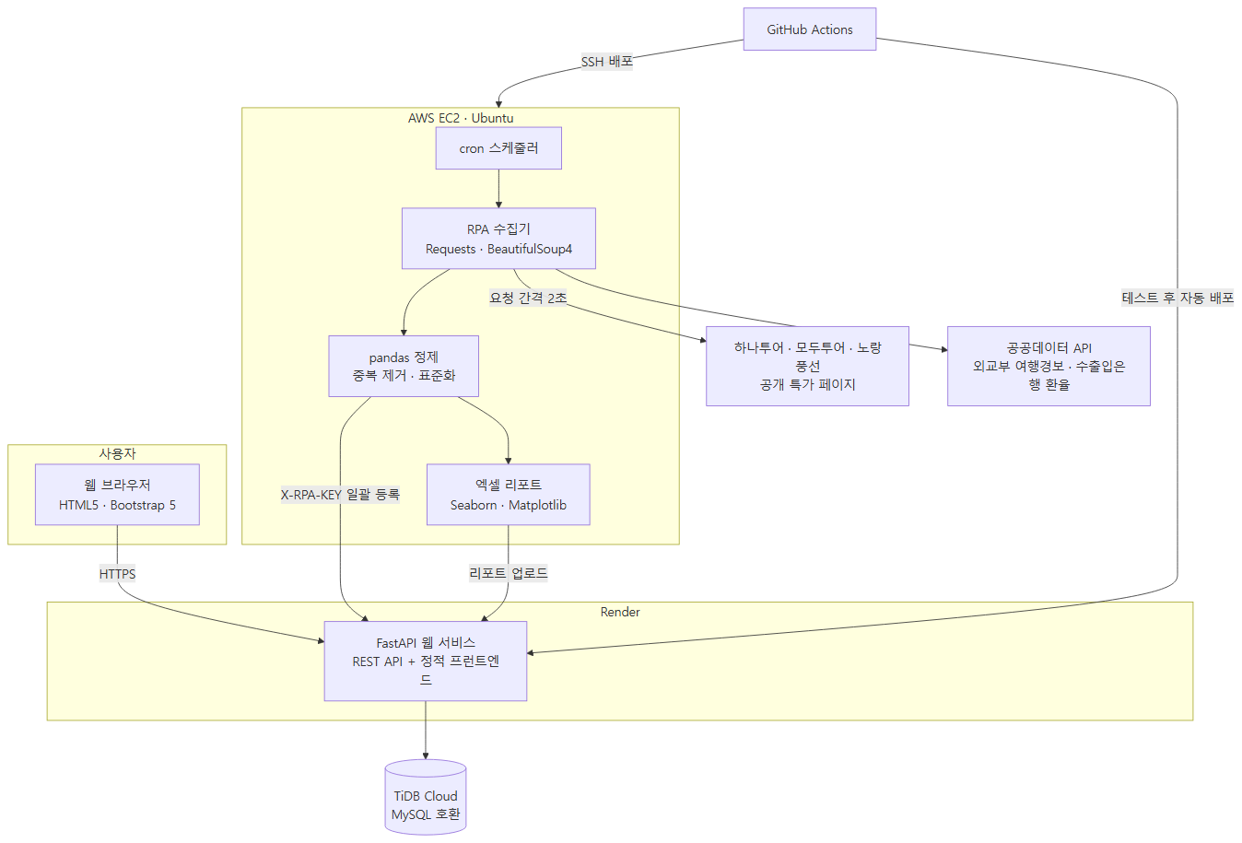
시스템 구성
Netlify + Render + EC2 + TiDB
■ Frontend HTML5·CSS3·Vanilla JS·Bootstrap 5
■ Backend Python 3.11.9 FastAPI (Render → EC2, Docker)
■ Database MySQL 8.x(개발) / TiDB(운영)
■ RPA Python 3.11.9 · Playwright · BS4 (APScheduler)
■ 공공데이터 국토교통부 국내항공운항정보(TAGO)
노마드픽(NomadPick) · Semi-Project · 3조
6
Notes:
Render의 웹·API와 EC2의 RPA 수집기가 RPA 전용 키로 연동됩니다.

Slide 7
핵심 기술: RPA 수집
Python RPA 3종
봇 | 실행 주기 | 자동화 내용
BOT-01 특가 수집 | 30분 (09~21시) | Playwright로 홈 → 특가 페이지(2초 간격) → BeautifulSoup4/JSON 파싱 → pandas 정제 → 일괄 등록
BOT-02 국토교통부 API | 매일 07:00 | 공항 목록·국내 상품 출발일 국내선 운항정보 수집 → 공항 ID 매핑 → 갱신
BOT-03 일일 리포트 | 매일 21:30 | 당일 특가 집계 → Seaborn·Matplotlib 차트 → 엑셀 리포트 업로드
■ 셀렉터 설정 파일 여행사별 CSS 셀렉터를 selectors.json으로 분리, 홈에서 현재 특가 기획전 자동 탐색
■ 예외 처리 HTTP 오류 3회 재시도(2·4·8초), 파싱 실패율 20% 초과 시 해당 여행사 수집 중단·경고
■ 수집 원칙 robots.txt(RFC 9309) 준수, 사람과 같은 브라우저(Playwright) 접근, 상품명·가격 등 사실 정보만 저장
노마드픽(NomadPick) · Semi-Project · 3조
7
Notes:
봇 3종과 수집 원칙·예외 처리를 설명합니다.

Slide 8
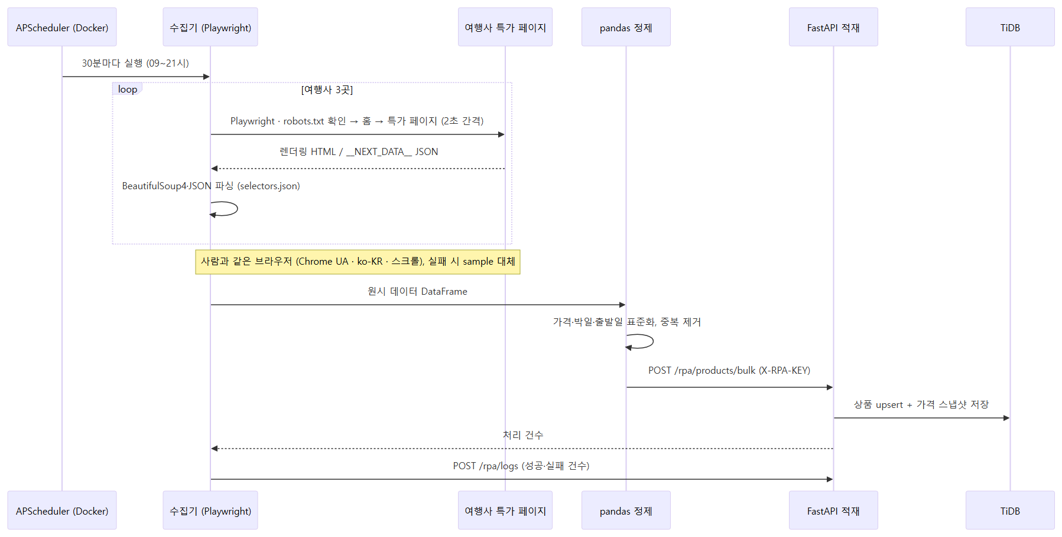
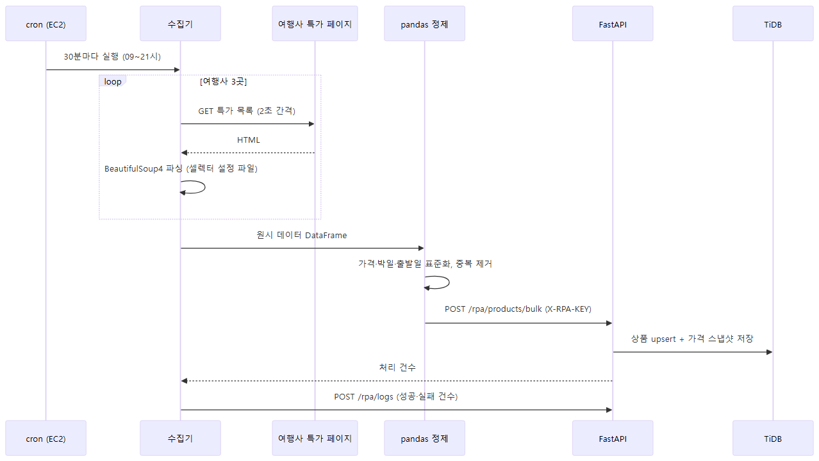
RPA 수집·정제 흐름
30분마다 자동 실행
노마드픽(NomadPick) · Semi-Project · 3조
8
Notes:
cron 실행부터 DB 적재까지의 흐름입니다.

Slide 9
데이터 정제 및 추천
pandas + scikit-learn
추천 점수 = 선호 유사도 × 60 + 할인율 가점(최대 20) + 출발월 일치 10 + 예산 내 10
선호 유사도: 상품 피처와 선호 벡터의 코사인 유사도 · 잔여석 0·출발 경과 상품 제외, 동일 도시 최대 2건 (생성형 AI 미사용)
8,800건
0.6%
4.2점
21:30
1일 수집
정제 오류율
추천 만족도
일일 리포트
3개 여행사, 고유 상품 약 330개
가격·박/일·출발일 표준화, 중복 제거
Top 10 + 추천 사유 (5점 만점, 12명)
엑셀 + Seaborn·Matplotlib 차트 자동 생성
노마드픽(NomadPick) · Semi-Project · 3조
9
Notes:
가격 표준화와 추천 점수 산식을 설명합니다.

Slide 10
문제 해결
Trouble Shooting
문제 | 원인 | 해결
모두투어 Access Denied·목록 0건 | 봇형 요청 차단·JS 렌더링 | Playwright 사람과 같은 브라우저 접근(UA·로케일·스크롤)
가격 파싱 오류 | "1,290,000원~", "129만원" 등 표기 상이 | 정규식 parse_price 함수 + 표기 유형별 단위 테스트 22건
같은 상품 중복 노출 | 여러 기획전에 동일 상품 반복 | (여행사, 상품 코드, 출발일) 키로 중복 제거 후 upsert
노랑풍선 가격 중복 파싱 | 정상가·특가 동시 표기 | 특가(p.sale) 우선 셀렉터, 회귀 테스트
국내선 항공편 매칭 실패 | 제주/제주도 등 도시명 차이 | 도시-공항 ID 매핑 테이블 적용
노마드픽(NomadPick) · Semi-Project · 3조
10
Notes:
구현·테스트 중 겪은 대표 문제입니다.

Slide 11
테스트 결과
테스트 11/19 ~ 11/20
106건
3건
97.4%
0.41초
단위·통합 테스트
결함 조치
수집 성공률
목록 API 응답
1차 성공 103건, 결함 조치 후 전체 통과
가격 중복 파싱, 항공편 매칭, 모바일 필터
3일간 72회 실행 (기준 95%)
추천 API 0.63초 (기준 1초)
구분 | 케이스 | 성공 | 실패 | 성공률
단위 테스트 (pytest: 파서·정제·추천·API) | 76 | 76 | 0 | 100%
통합 테스트 (기능 시나리오) | 30 | 27 | 3 → 조치 후 성공 | 90.0% → 100%
노마드픽(NomadPick) · Semi-Project · 3조
11
Notes:
테스트 82건 결과와 비기능 지표입니다.

Slide 12
시연
약 3분 · nomadpick.duckdns.org
1
선호 설정: 동남아 · 100만 원 이하 · 12월 출발 · 3~4박
2
오늘의 특가: 여행사 3곳 통합 목록, 할인율 정렬·필터
3
맞춤 추천 Top 10과 추천 사유 확인
4
상품 상세: 30일 가격 추이, 국내선 항공편(국토교통부), 원 여행사 링크
5
추천 결과 엑셀 다운로드
6
관리자 수집 모니터링: 여행사별 성공률·오류 로그, 일일 리포트
노마드픽(NomadPick) · Semi-Project · 3조
12
Notes:
시연은 이오리가 진행합니다.

Slide 13
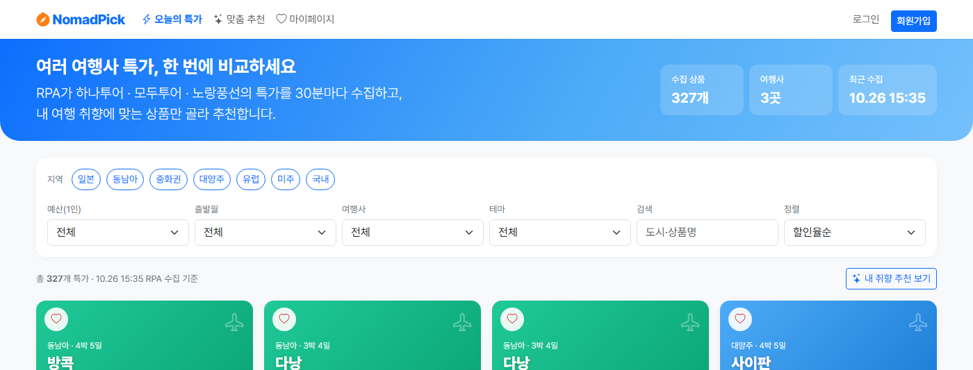
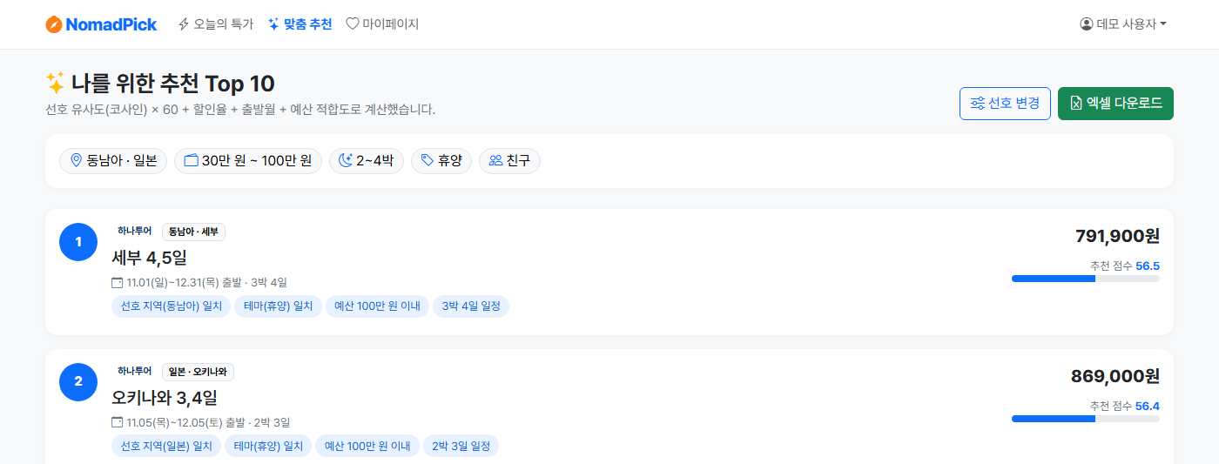
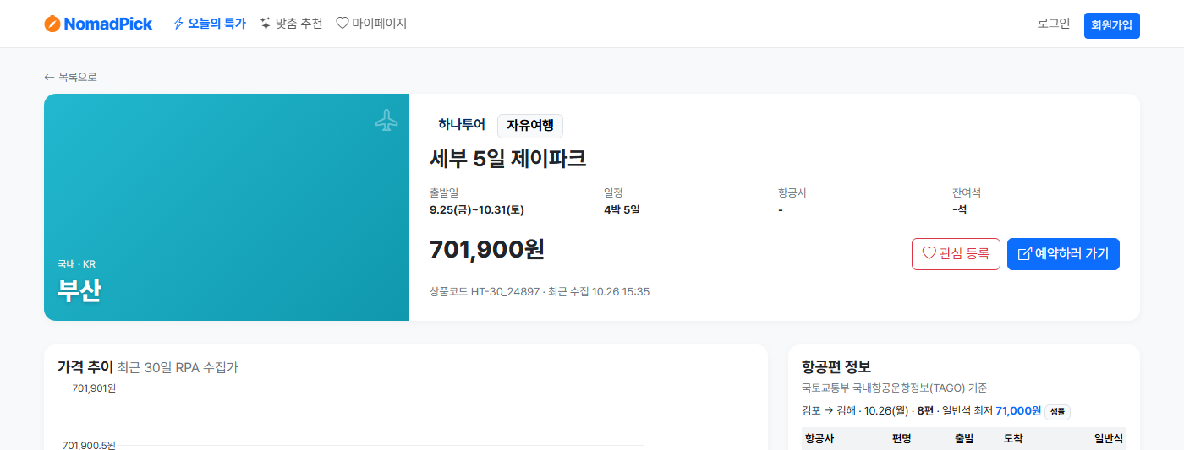
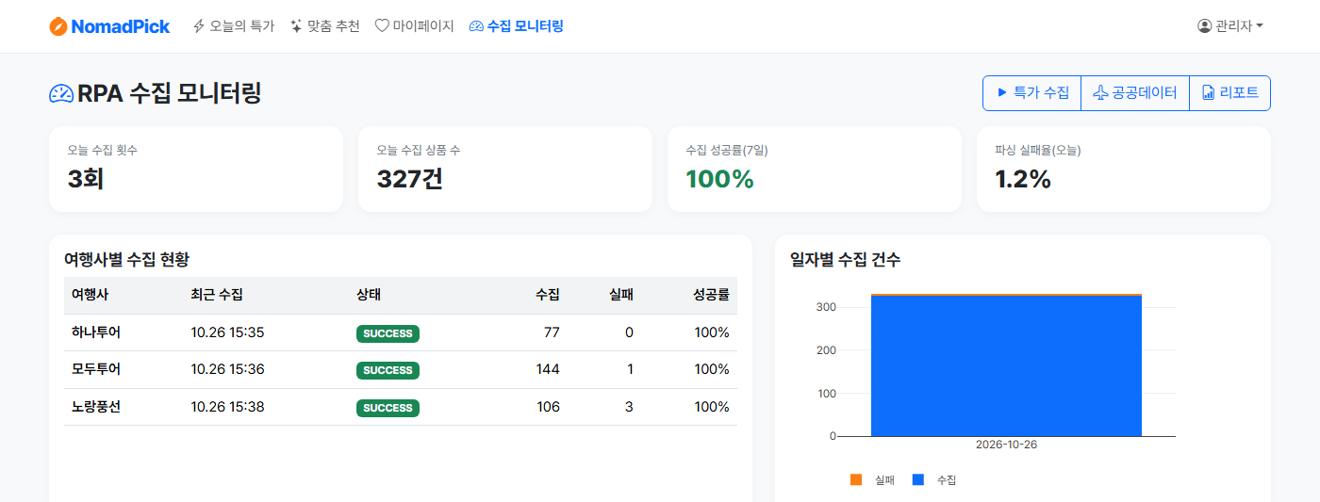
주요 화면
로컬 통합 테스트 화면
오늘의 특가 (SC-04)
맞춤 추천 Top 10 (SC-05)
상품 상세 · 가격 추이 · 국내선 항공편 (SC-06)
관리자 수집 모니터링 (SC-08)
노마드픽(NomadPick) · Semi-Project · 3조
13

Slide 14
성과 및 향후 계획
Final-Project로
목표 | 결과 | 달성
수집 성공률 95% 이상 | 97.4% | 달성
정제 오류율 1% 미만 | 0.6% | 달성
추천 만족도 4.0 이상 | 4.2 | 달성
엑셀 정리 자동화 | 일일 리포트·추천 엑셀 | 달성
클라우드 배포·CI/CD | Netlify + Render + EC2 + TiDB | 달성
■ 한계 규칙·유사도 기반 추천, 추천 이유가 단순 태그
■ 개선 Google Gemini로 추천 근거를 자연어로 설명
■ 재사용 수집기 프레임워크·가격 스냅샷·Docker·Render/EC2 배포를 Final-Project에 재사용
노마드픽(NomadPick) · Semi-Project · 3조
14
Notes:
목표 달성 결과와 Final-Project 연계 계획입니다.

Slide 15
감사합니다
Q & A
노마드픽(NomadPick) · Semi-Project · 3조

